Slide 1
Trend
Karolina Zaleska
AD43

Slide 2
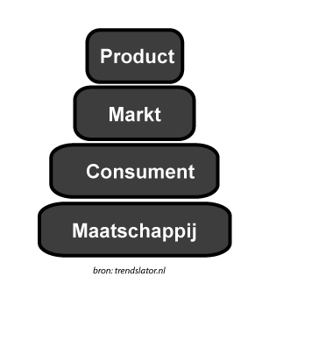
Wat is een trend?
Boven aan
Ontwikkeling
Heeft invloed op seizoenen

Slide 3
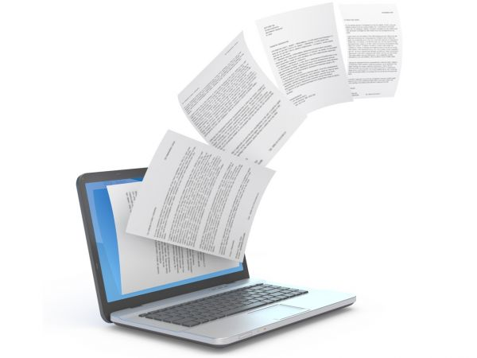
Trend
3 soorten trends:
Microtrend 0-5 jaar
Maxitrend 5-10 jaar
Megatrend 10-30 jaar

Slide 4
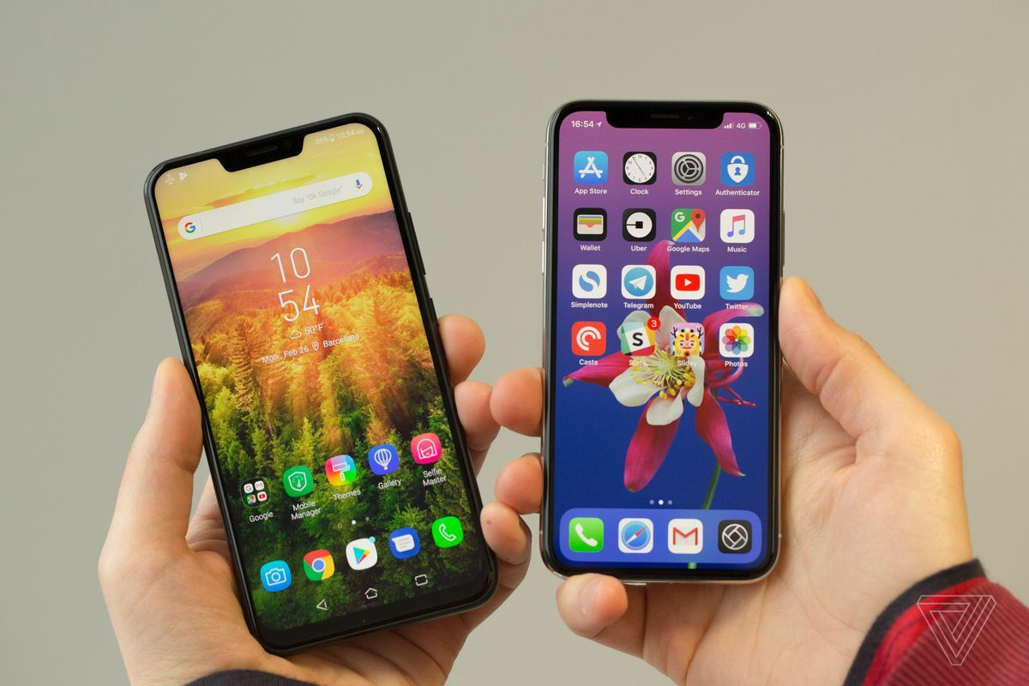
Smartphone

Slide 5
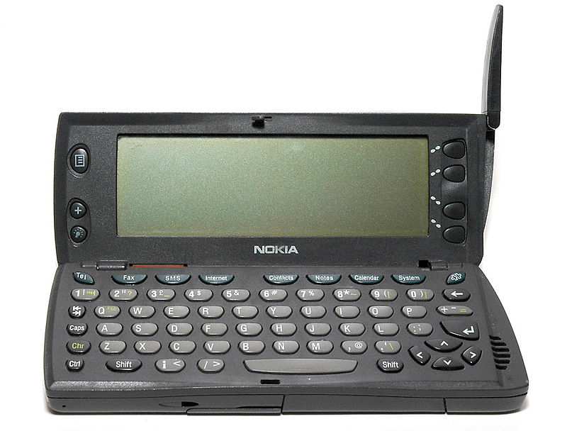
Smartphone
Computermogelijkheden – programma’s
Een handcomputer
In 1992 ontwikkeld
In 1996 eerste smartphone’s
In 2013 miljard verkocht

Slide 7
Draadloze oplader

Slide 8
AirPods

Slide 9
Virtual Realty Headset

Slide 10
Sport Armband

Slide 11
Iphone programmas

Slide 12
Smartwatch

Slide 13
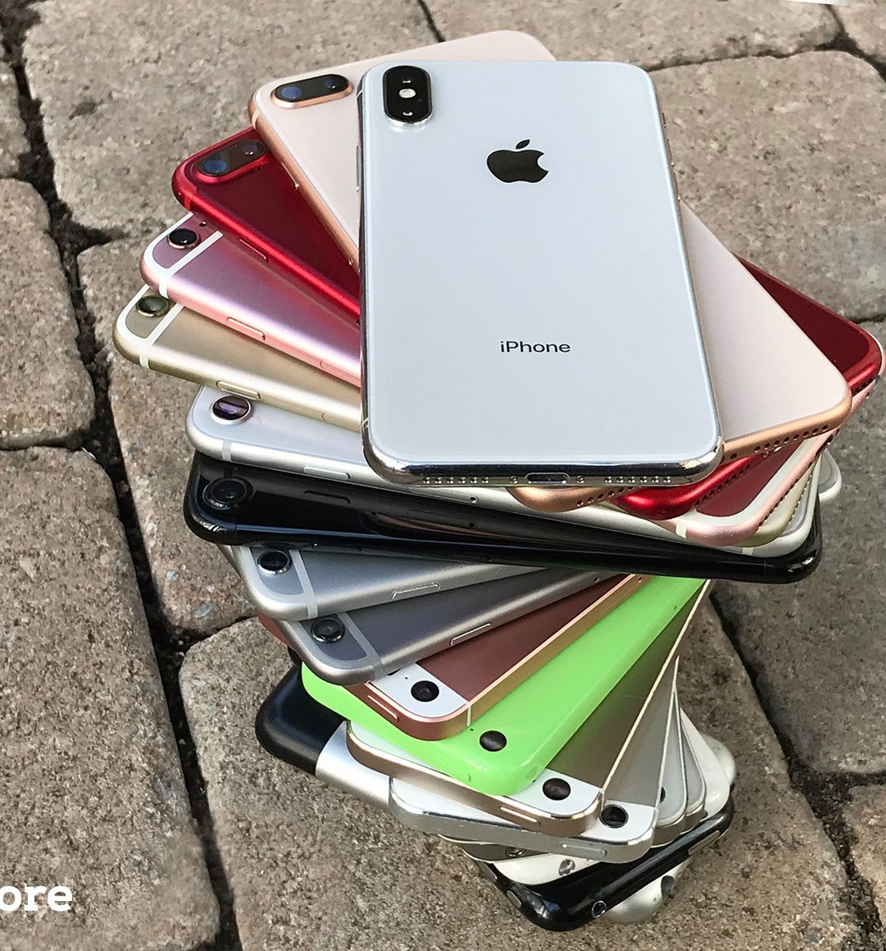
Welke maatschappelijk ontwikkelingen zie je terug in deze trend
Ouders – kinderen
Geld overmaken
Maakelijk en eenvoudig

